Slide 1
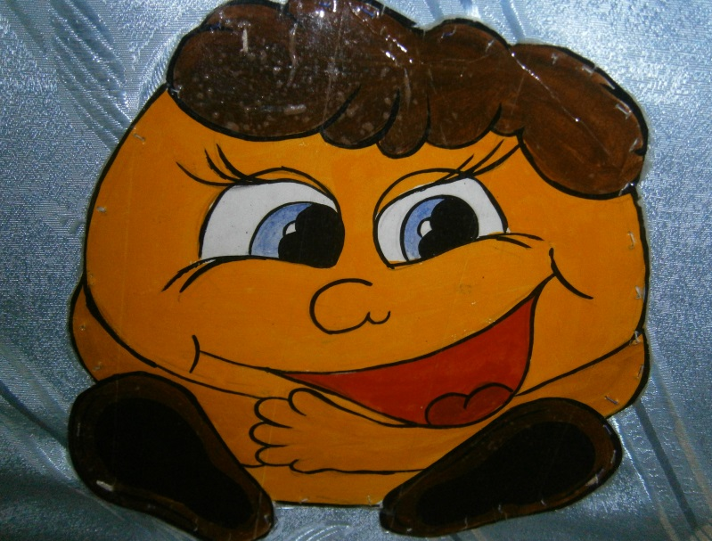
Мастер класс. «Уголок уединения».
Психологический уголок в группе ДОУ
Выполнила: воспитатель
Гордова Ю.Л.

Slide 2
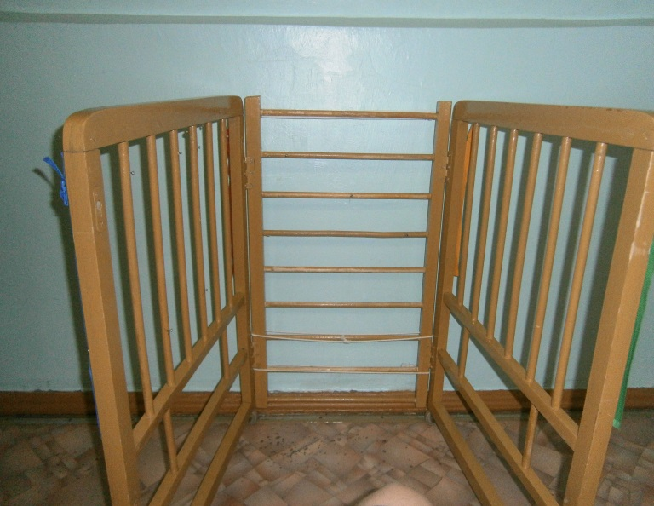
Этапы сборки № 1
Модуль был сделан из трех боковых стенок детской кроватки, их мы соединили петлями(уголками).
С внутренней стороны модуля ввернули на рейки и перекладины несколько шурупов (петелек).

Slide 3
№ 2
К верхней перекладине кроватки приклеили на клей «Момент» липкую ленту(к ней будет крепиться материя-занавес). Вторую часть липкой ленты пришили к занавесу. Размер занавеса соответствует размеру стенок кровати.

Slide 4
Оформление занавеса
Занавес одной из сторон мы украсили «Колобками настроения». Так мы обозначили модуль «Уголок уединения».

Slide 5
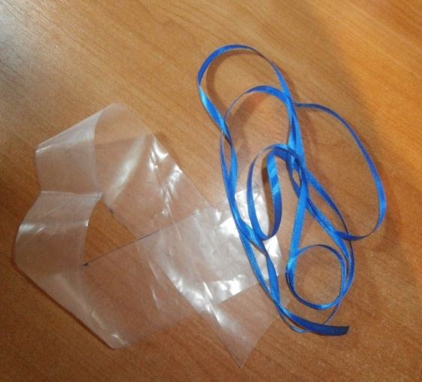
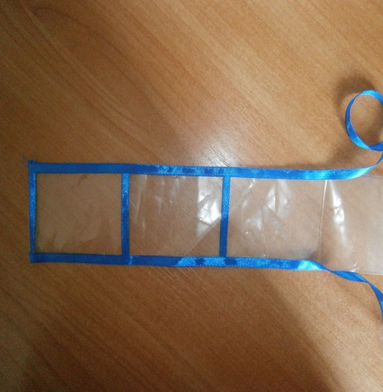
Делаем карманы
Карманы выполнены из прозрачной пленки размер 6 см х 50 см.
К плёнке приклеили атласные столбики 6 см и верхнюю и нижнюю ленту по 50 см(клей «Момент»). Расстояние между столбиков 8 см.
Прошили на швейной машинке поперечные атласные столбики и вверх заготовки.

Slide 6
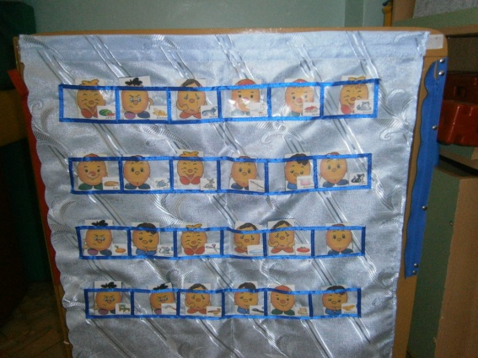
Заготовки
Прошили на швейной машинке поперечные атласные столбики и вверх заготовки.
Столбики и низ заготовки пришили к материи. Расстояние между рядов 8 см. Получилось 24 кармашка.

Slide 7
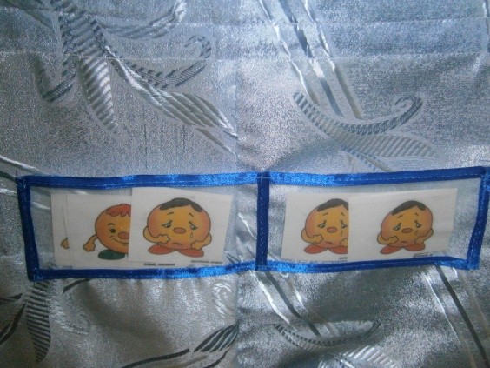
Оформляем карманы
Каждый карман обозначен картинкой ребенка (как на шкафчиках). В отдельных кармашках набор картинок «Колобки»(моё настроение).

Slide 8
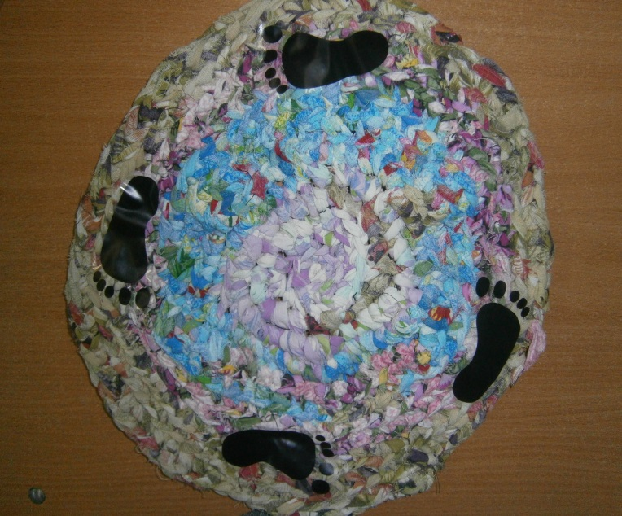
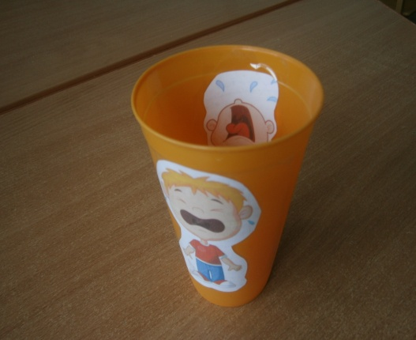
Оснащение уголка уединения
Коврик для злости
Дети знают, что если они злятся,
нужно потопать по коврику
и злость пройдет.
Стаканы для крика
Если ребенок
на кого-то злится
или обижен, он может высказать свою обиду в стаканчик и ему станет легче.

Slide 9
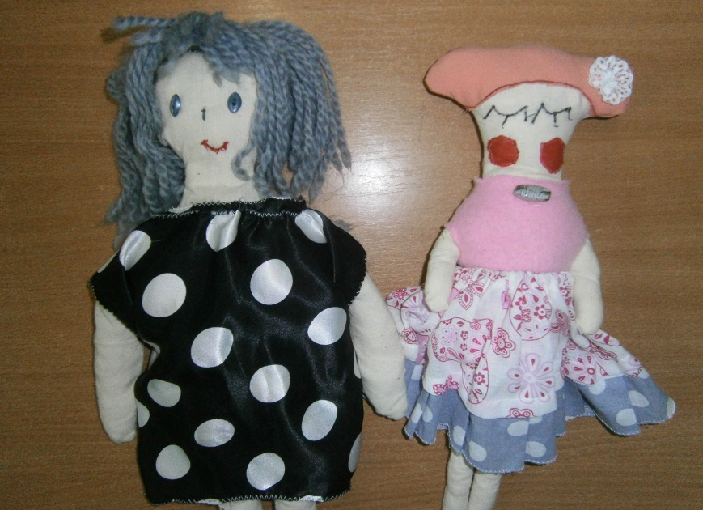
Куклы
Отвлечься и поговорить можно с самодельными куклами(творчество бабушки ребенка)
«Заплети косичку»
Выбери девочку с таким же настроением как и у тебя сейчас.

Slide 10
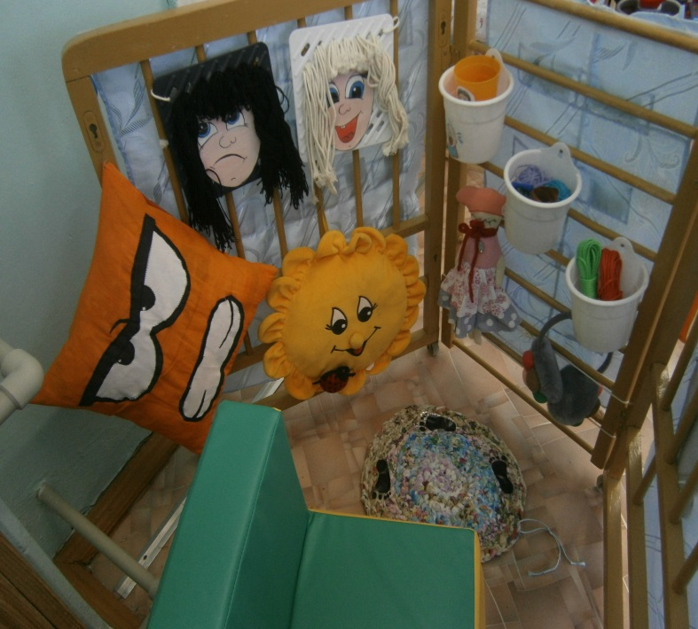
Модуль
Работу по наполняемости уголка уединения мы ещё не закончили
Ждем ваших идей !

